Slide 1
Funções Heurísticas
Departamento de Informática
Universidade Federal de Viçosa
Levi Lelis

Slide 2
Construção de Funções Heurísticas
Muitas são construídas para problemas específicos.
Distância Manhattan para o quebra-cabeça.
Distância aérea para mapas.

Slide 3
Abstração
Forma genérica de criar funções heurísticas.
Cria-se uma versão simplificada do problema.
Usa-se a distância exata da solução na versão simplificada como heurística.

Slide 4
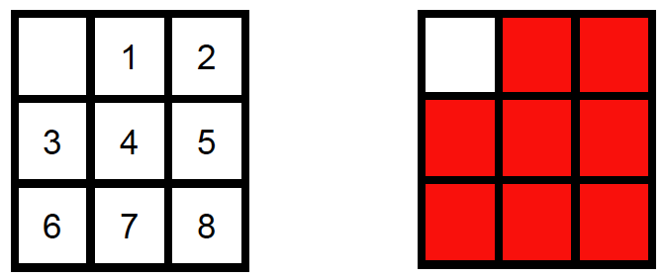
Abstração
estado
estado abstrato
espaço de busca com
181,440 estados
espaço de busca com
9 estados

Slide 5
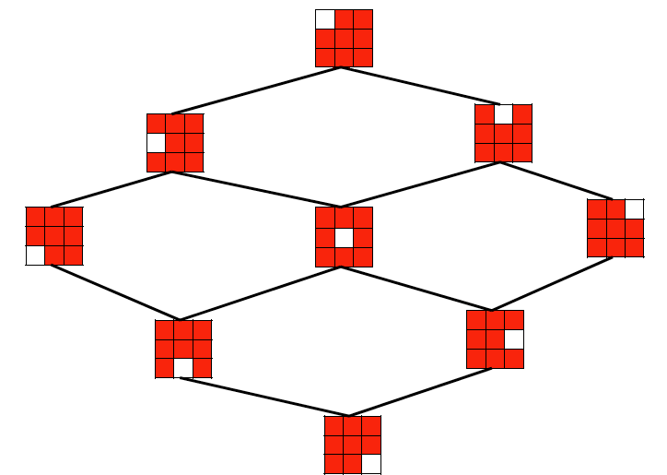
Espaço de Busca Abstrato

Slide 6
Espaço de Busca Abstrato
espaço de busca
original
espaço de busca
abstraído

Slide 7
Abstração — Definição
Uma abstração para um espaço de busca S é qualquer espaço de busca A(S), tal que:
Para cada estado n em S, existe um estado A(n) em A(S).
dist(A(n1), A(n2)) ≤ dist(n1, n2)

Slide 8
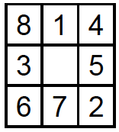
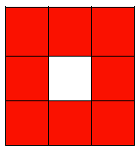
Abstração
h(n) = dist(A(n), A(m)) = 2
n
A(n)

Slide 9
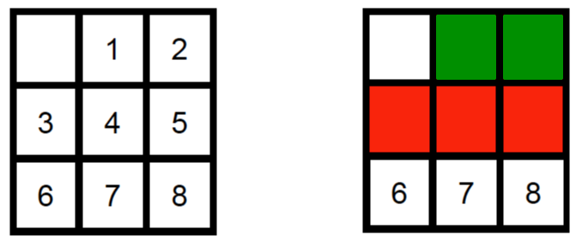
Refinamento de Abstrações
estado
estado abstrato
espaço de busca com
181,440 estados
espaço de busca com
30,240 estados

Slide 10
Formas de Implementação
Base de dados de padrões (PDB)
Os valores h(n) são calculados e guardados em uma tabela.
Busca heurística hierárquica
Os valores h(n) são calculados por demanda.

Slide 11
Base de Dados de Padrões
Enumera-se o espaço de busca abstrato antes da busca.
Qual algoritmo utilizar?
Guardam-se as distâncias entre todos os estados A(n) para A(meta) em uma tabela.
h(n) é calculado olhando-se na tabela.

Slide 12
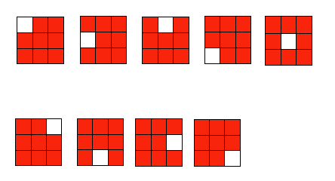
Exemplo de Tabela PDB
0
1
1
2
2
2
3
3
4

Slide 13
Busca Hierárquica
Não há pré-processamento.
Quando h(n) é requisitado, busca-se o caminho ótimo entre A(n) e A(meta).
Armazena valores h(n) já calculados (cache).

Slide 14
PDB vs. Busca Hierárquica
PDB:
h(n) = PDB[A(n)]
Busca hierárquica:
h(n) = busca(A(n), A(meta))

Slide 15
Busca Hierárquica
Espaço Abstrato S2(S1(S))
S2
Espaço Abstrato S1(S)
S1
Espaço Original S

Slide 16
Tempo de Execução
Problema | Média | Máximo | Mediana
15-puzzle | 53 | 2,383 | 12
(17,4)-topspin | 447 | 1,539 | 389
IDA* hierárquico
(em segundos)
15-puzzle | 9,000
(17,4)-topspin | 2,400
tempo de construção
dos PDBs
(em segundos)
Holte et al. (2005)

Slide 17
Requerimento de Memória
PDB: armazena todo o espaço abstrato, mas apenas uma fração da tabela é utilizada.
Busca hierárquica: apenas as entradas utilizadas durante a busca são armazenadas.
Vários níveis de abstração.

Slide 18
Re querimento de Memória
Problema | Tamanho PDB | # necessário | %
15-puzzle | 4,151,347 | 2,657 | 0.06
Macro-15 | 4,151,347 | 787 | 0.02
(17,4)-Topspin | 57,657 | 3,423 | 5.90
14-pancake | 17,297 | 229 | 1.30

Slide 19
Qual Estratégia Escolher?
Para muitos problemas utiliza-se PDBs.
Eficiência amortizada.
Para poucos problemas utiliza-se busca hierárquica.

Slide 20
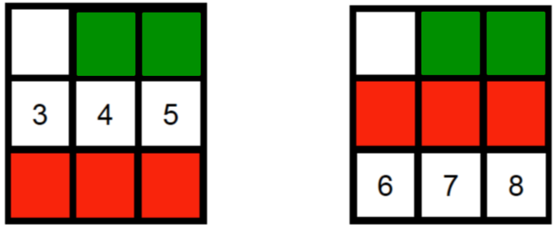
Múltiplos PDBs
Quiz: Qual das duas abstrações resultará na função heurística mais informada?

Slide 21
Múltiplos PDBs
Dado dois (ou mais) PDBs A1 e A2, temos que h(n) = max(A1(n), A2(n)) é:
Admissível
Consistente

Slide 22
Múltiplos PDBs
Quiz: Dado uma quantidade fixa de memória M, qual combinação de PDB irá resultar na melhor função heurística?
Um PDB de tamanho M
Dois PDBs de tamanho M/2
Três PDBs de tamanho M/3

Slide 23
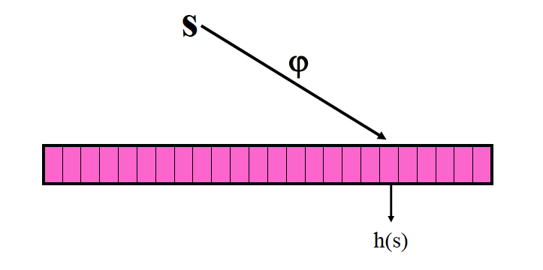
Um PDB de Tamanho M

Slide 24
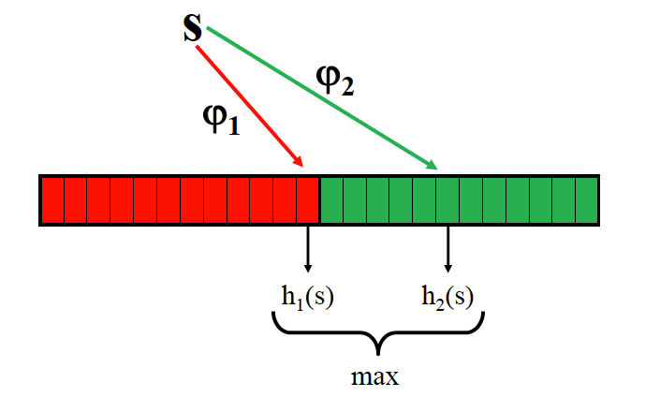
Dois PDBs de Tamanho M/2

Slide 25
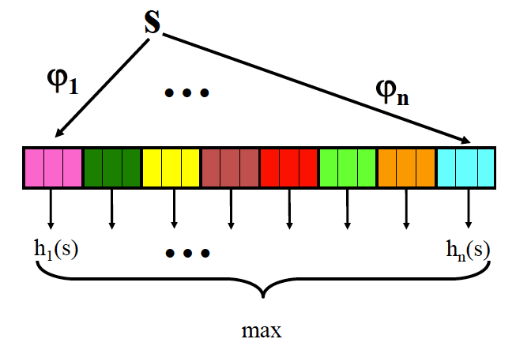
n PDBs de Tamanho
M/n

Slide 26
Experimento Quebra-Cabeça (3x3)
Tamanho PDB | n | Nós Gerados
252 | 20 | 585
504 | 10 | 460
2520 | 2 | 1212
5040 | 1 | 3842

Slide 27
Experimento Vários Problemas
Problema | Melhor n | Fração
(3x3) | 10 | 3.85
9-Panqueca | 10 | 8.59
(8,4)-Topspin | 9 | 20.89
(3x4) | 21 | 185.5
Cubo Mágico | 6 | 23.28
Fração é o número de nós expandidos com 1 PDB divido
pelo número de nós expandidos com n PDBs

Slide 28
Tempo de Execução Cubo Mágico
#PDBs | Fração Nós | Fração Tempo
1 | 1 | 1
2 | 11.53 | 9.87
4 | 19.85 | 13.43
6 | 23.28 | 14.31
8 | 23.15 | 12.09

Slide 29
Por que Max Funciona?
Conjectura 1: o max de múltiplos PDBs diminuirá o número de estados com valores heurísticos baixos.
Conjectura 2: eliminar valores heurísticos baixos é mais importante que reter valores heurísticos maiores.
Holte et al. (2006)

Slide 30
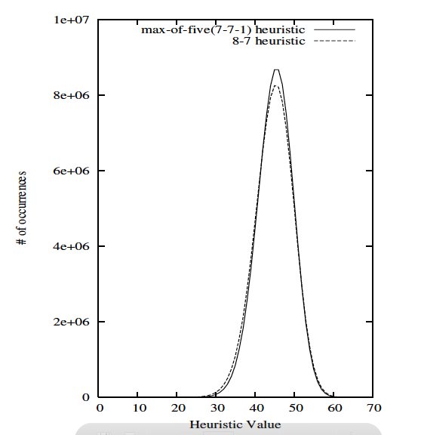
Por que Max Funciona?
100 milhões de
estados aleatórios do
quebra-cabeça (4x4)
Confirma Conjectura 1!
Holte et al. (2006)

Slide 31
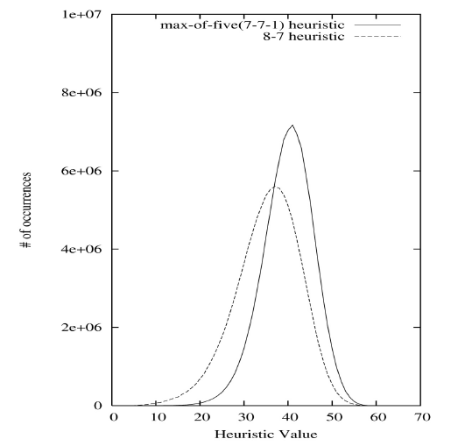
Por que Max Funciona?
100 milhões de
estados encontrados
durante buscas do IDA*
no quebra-cabeça (4x4)
Evidência empírica
das conjecturas
mostradas acima.

Slide 32
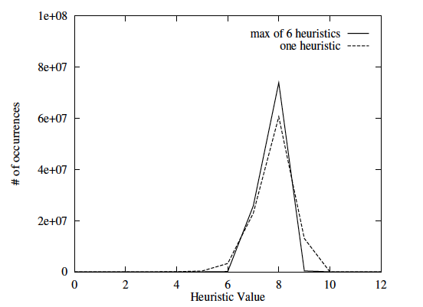
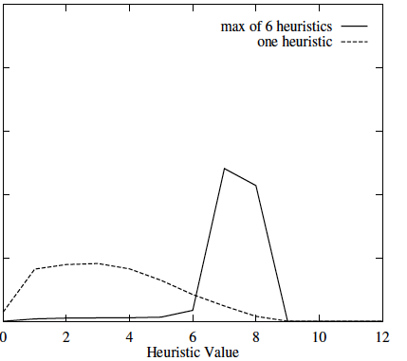
Por que Max Funciona?
100 milhões de
estados encontrados
durante buscas do IDA*
no quebra-cabeça (4x4)
100 milhões de
estados “aleatórios”
do Cubo Mágico

Slide 33
Otimizações da Função Max
Consulta Preguiçosa de PDBs:
Se o valor f(n) exceder o custo d do IDA* com apenas um PDB, os outros PDBs não precisam ser consultados.

Slide 34
Otimizações da Função Max
Consulta Preguiçosa pode levar o IDA* a executar iterações desnecessárias.
d = 10
(12, 12)
(12, 12)
(11, 12)
(12, 12)
(12, 12)

Slide 35
Otimizações da Função Max
Otimização baseada na consistência.
h(b) ≤ h(a) + 1, h(a) ≤ h(b) + 1
PDB1(a) = 1 , PDB2(a) = 7
PDB1(b) ≤ 2 , PDB2(b) ≥ 6
PDB1(b) não precisa ser consultado.
a
heurística
consistente
1
b

Slide 36
Experimentos Cubo Mágico
Estratégia | Tempo em Segundos
Ingênua | 27.1
Preguiçosa | 8.9
Consistente | 8.8

Slide 37
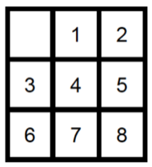
Abstrações Disjuntas
PDBs em que somam-se os valores heurísticos.
Exemplo: Conjunto de placas do quebra-cabeça que não se sobrepõem.
Felner, Korf e Hanan (2004)

Slide 38
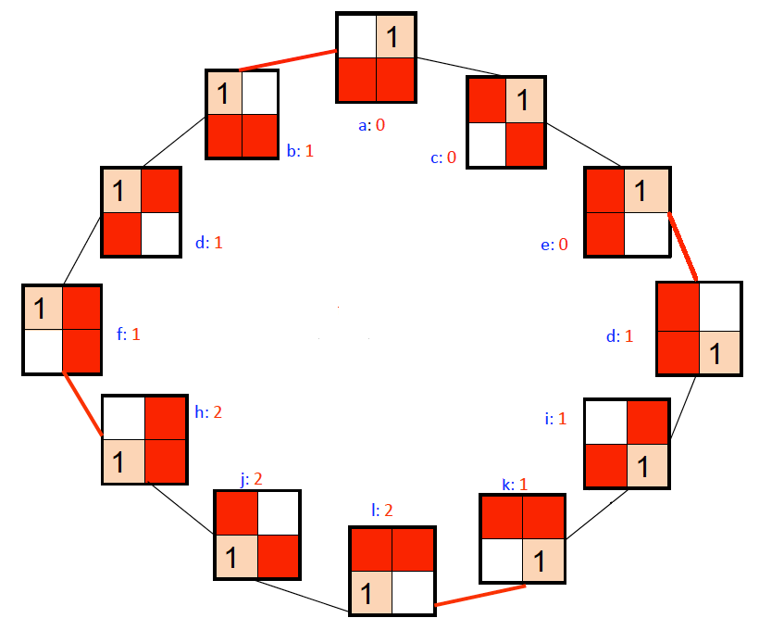
Abstrações Disjuntas

Slide 39
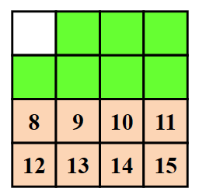
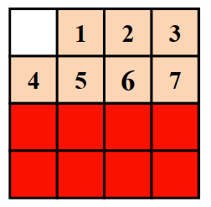
Partição 8-7
+

Slide 40
Experimentos (4x4)
Função Heurística | Valor Heurístico | Nós | Nós/Segundo | segundos
Distância Manhattan | 36.94 | 401,189,630 | 7,269,026 | 55.192
8-7 | 44.75 | 136,289 | 2,174,362 | 0.063

Slide 41
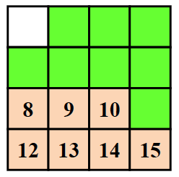
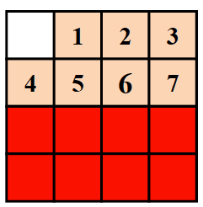
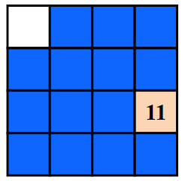
Partição 7-7-1
+
+

Slide 42
Partição 7-7-1
Somam-se os três valores heurísticos para 5 possíveis partições do tipo 7-7-1 e tira-se o máximo delas.

Slide 43
Experimentos (4x4)
Partição | n | Nós Gerados
8-7 | 1 | 136,228
7-7-1 | 5 | 57,159
Redução de 58% no número de nós gerados
Redução de 10% no tempo de execução

Slide 44
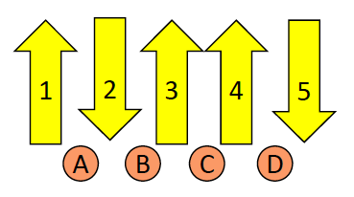
Solucionando um Subproblema
Operador A: vira seta1, vira seta2
Operador B: vira seta2, vira seta3
Operador C: vira seta3, vira seta4
Operador D: vira seta4, vira seta5

Slide 45
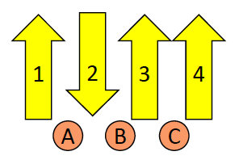
Solucionando um Subproblema
Para um problema com 5 setas, solucione, por exemplo,
um com 4 e utilize o custo da solução como heurística
Em muitos problemas reduz o espaço de busca
exponencialmente

Slide 46
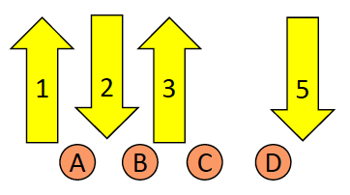
Projeção
Remover todas as referências a seta4
Operador A: vira seta1, vira seta2
Operador B: vira seta2, vira seta3
Operador C: vira seta3
Operador D: vira seta5

